Slide 1
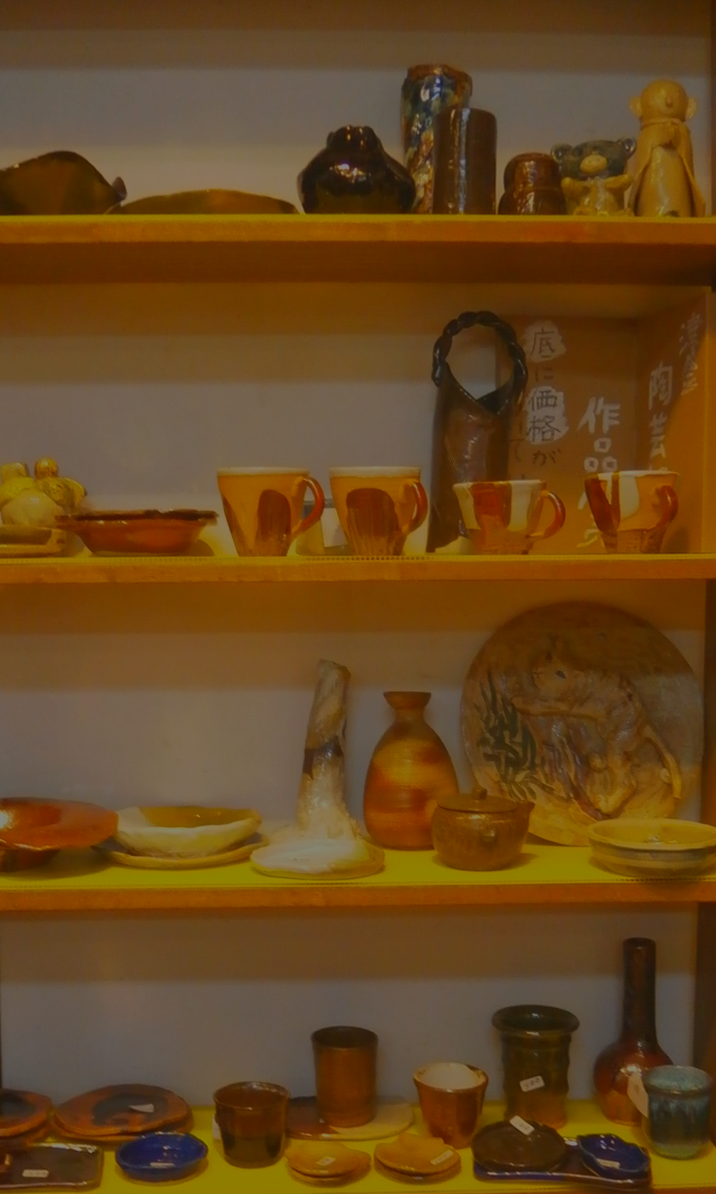
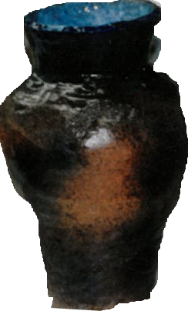
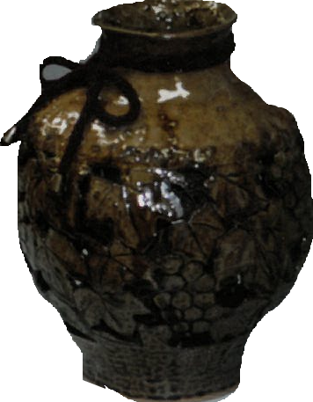
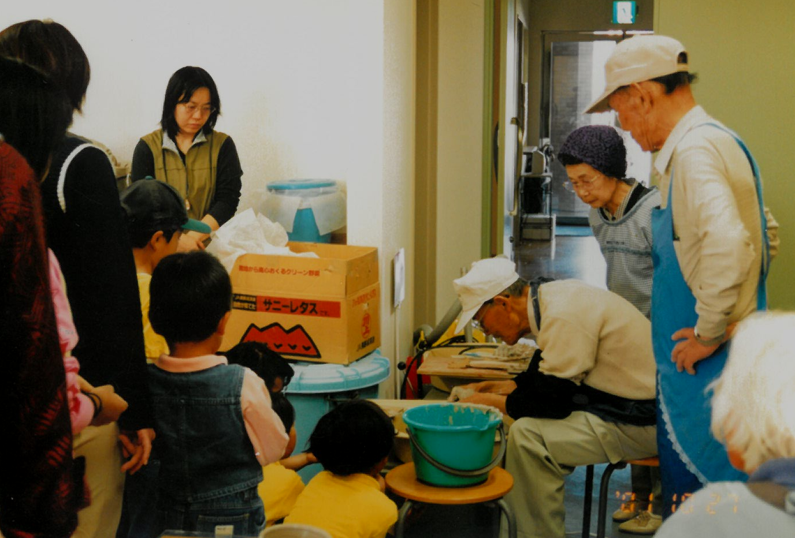
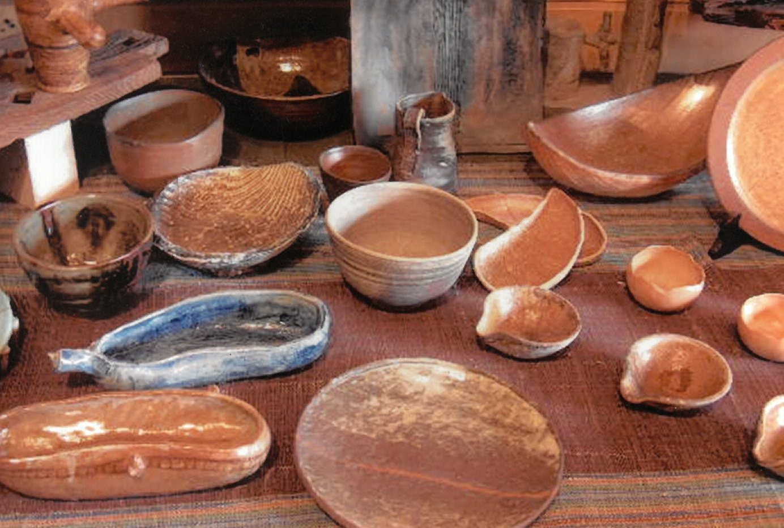
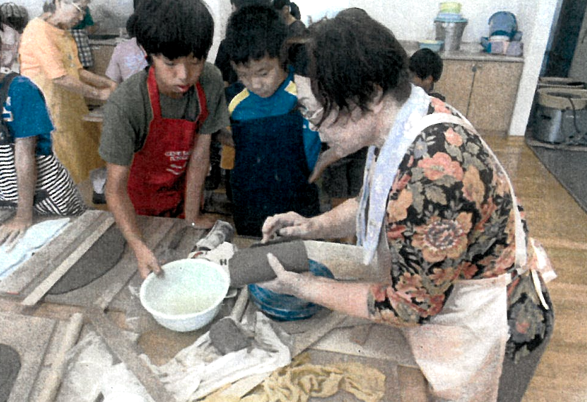
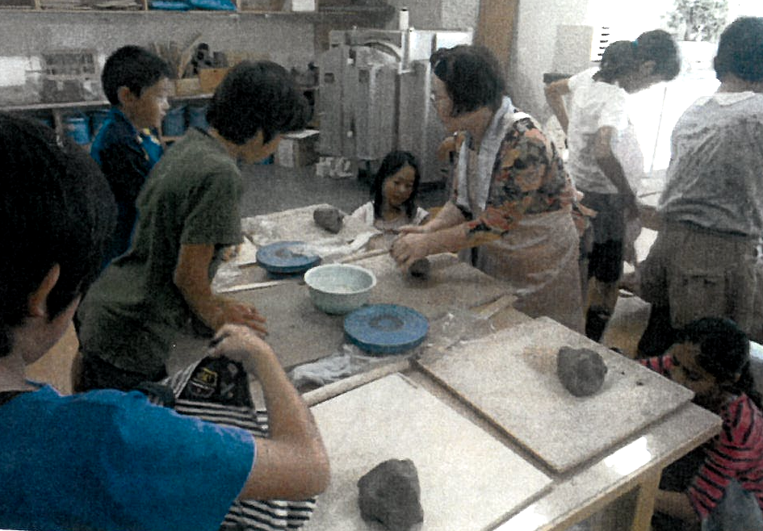
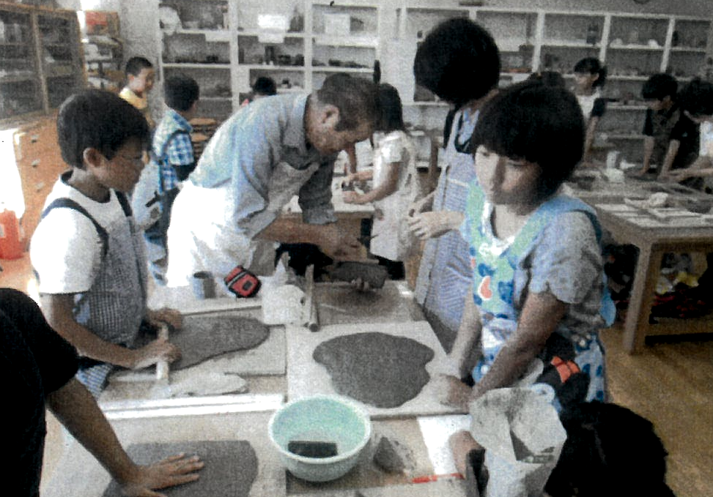
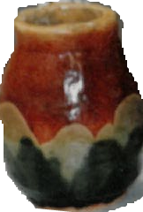
ふれあい工房
ふれあい工房
須玉陶芸部作品展
須玉陶芸部作品展
2024
4月13日（土）
～5月7日（火）
津金学校1Fギャラリー
入館料大人200円 小中高生100円
北杜市須玉町下津金2963
TEL0551-20-7100
9：00～17：00（水曜日休館）
土と遊ぶ
ひとつひとつに思
いを込めて「かた
ち」にしました。
内藤八千代
桜井早苗
主催 特定非営利活動法人 文化資源活用協会
主催 津金学校 特定非営利活動法人 文化資源活用協会
協力 ふれあい工房須玉陶芸部

